Slide 1

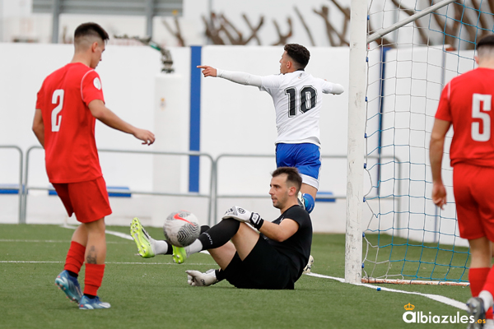

Proyecto EDA
Análisis de rendimiento en jugadores de la RFEF temporada 23/24.
Nicolas Matías Muñiz Escalada – Bootcamp Data Science

Slide 2
Objetivos:
Analizar rendimientos de jugadores pertenecientes a la liga RFEF, de la temporada 23-24.
Ver el comportamiento de los jugadores en sus equipos según sus características principales.

Slide 3
Procedimiento:
El análisis estará segmentado en 3 partes:
Limpieza del Data Set.
Análisis Univariante y Bivariante.
Conclusiones y respuestas a las hipótesis planteadas.

Slide 4
Preguntas a resolver:
1. Se relaciona la estatura del jugador por la posición en la que juega, teniendo en cuenta que los defensores, delanteros y porteros pueden ser mas altos que los mediocampistas? Y que pasa con la edad?
2. Hay una tendencia de mala conducta por posición?
3. Los delanteros mejor calificados son los que tienen mas goles? Si hacen mas goles, tienen mas partidos de titular?

Slide 5
Preguntas a resolver:
4. Se opta generalmente por tener jugadores experimentados dentro del campo?
5. Mostrar los mejores 5 jugadores por posición y ver en que grupo de edad se encuentran.

Slide 6
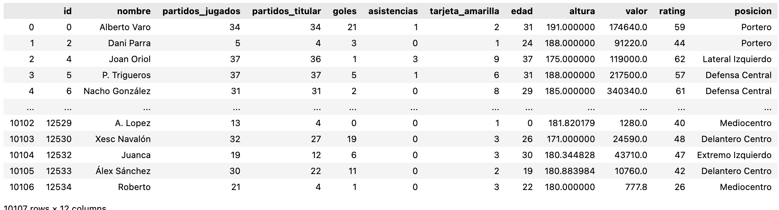
COMENZAMOS… Vista del Data Set inicial

Slide 7
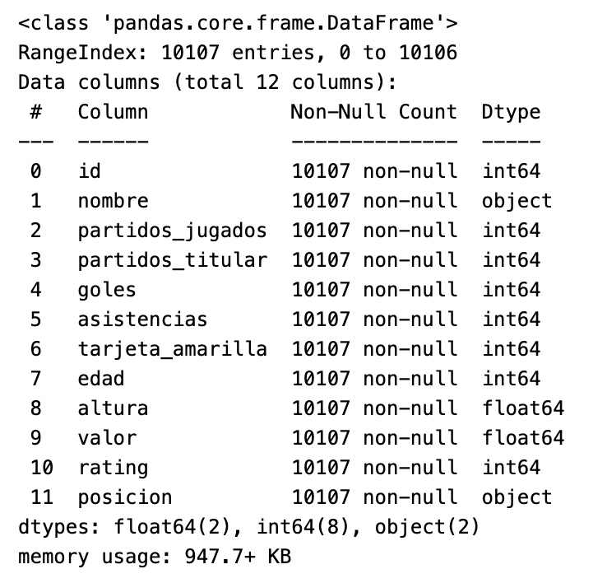
Información
DATA SET LIBRE DE VALORES NULOS
ESTA COMPUESTO POR 12 COLUMNAS Y 10107 FILAS.
LA MAYORIA SON COLUMNAS NUMERICAS

Slide 8
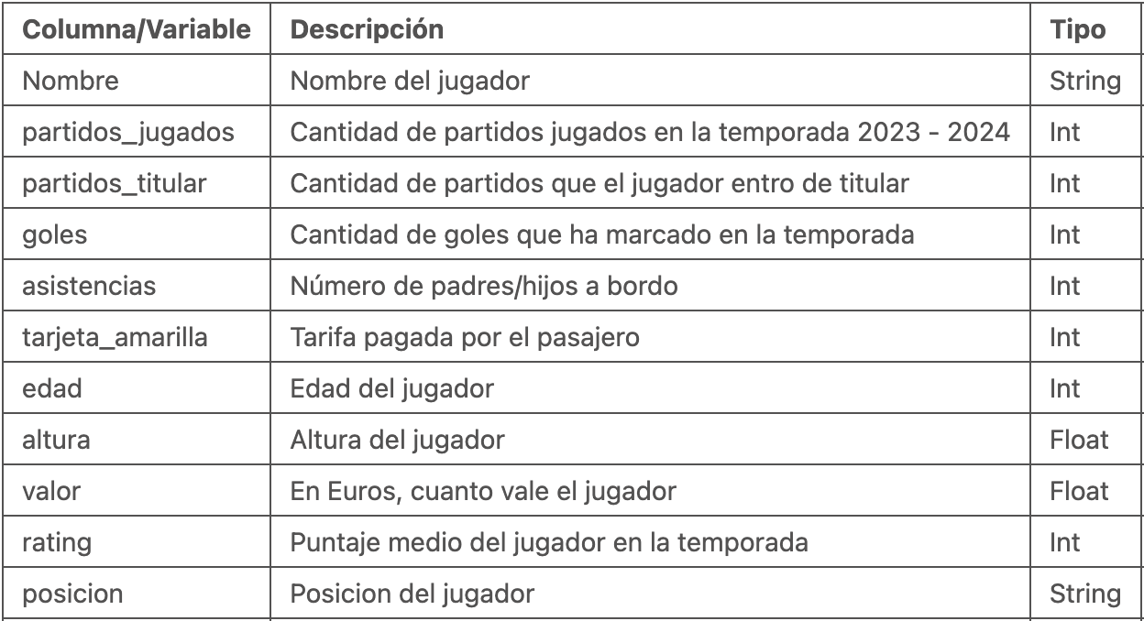
PRESENTACION DE VARIABLES

Slide 9
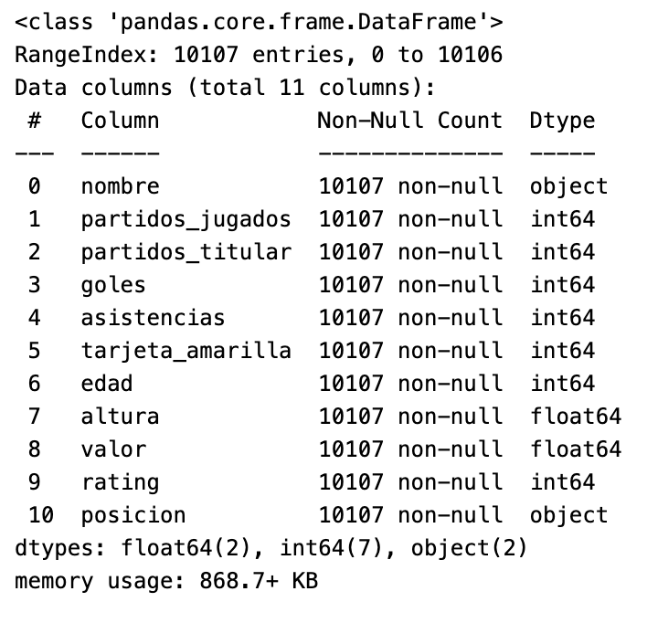
LIMPIEZA
ELIMINAMOS LA COLUMNA ID YA QUE AL PARECER ES UN INDICE QUE TIENE VALORES DESORDENADOS Y NO NOS SIRVE PARA EL ANALISIS QUE QUEREMOS HACER.

Slide 10
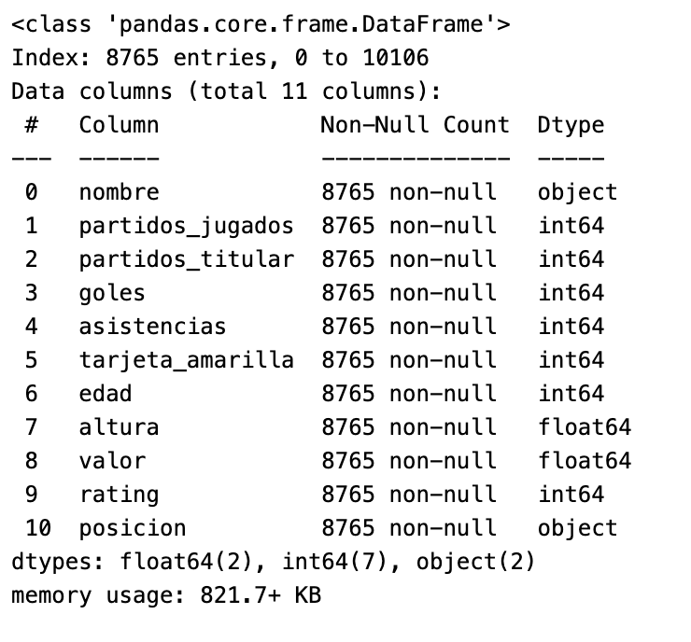
LIMPIEZA
LAS FILAS CON EDAD 0 REPRESENTAN UN 13% DEL DATAFRAME, Y COMO QUEREMOS RESPONDER UNA DE LAS PREGUNTAS CON CERTEZA NECESITAMOS LAS EDADES REALES.

Slide 11
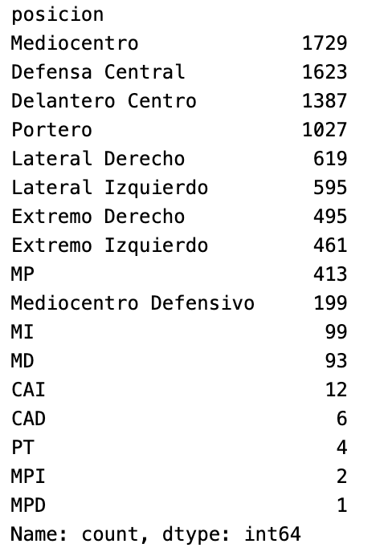
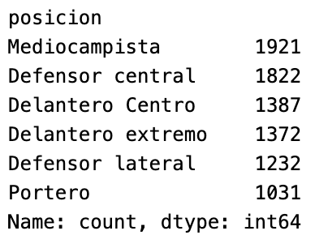
LIMPIEZA
LO SIMPLIFICO Y LO AGRUPO SEGÚN LAS POSICIONES BASICAS. A LO QUE QUIERO RESPONDER ES MAS SIMPLE VERLO DE ESTA MANERA.
LA COLUMNA POSICION TIENE VALORES QUE QUIEREN DECIR LO MISMO PERO CON LAS INICIALES.

Slide 12
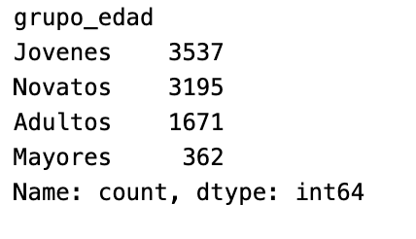
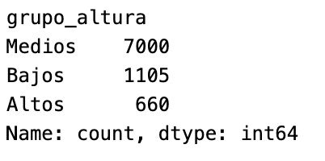
LIMPIEZA
POR ULTIMO, CONVIENE CREAR DOS COLUMNAS PARA CONTESTAR LAS PREGUNTAS QUE QUEREMOS RESOLVER:
CATEGORIZAR LAS EDADES DE LOS JUGADORES
CATEGORIZAR LAS ALTURAS DE LOS JUGADORES

Slide 13
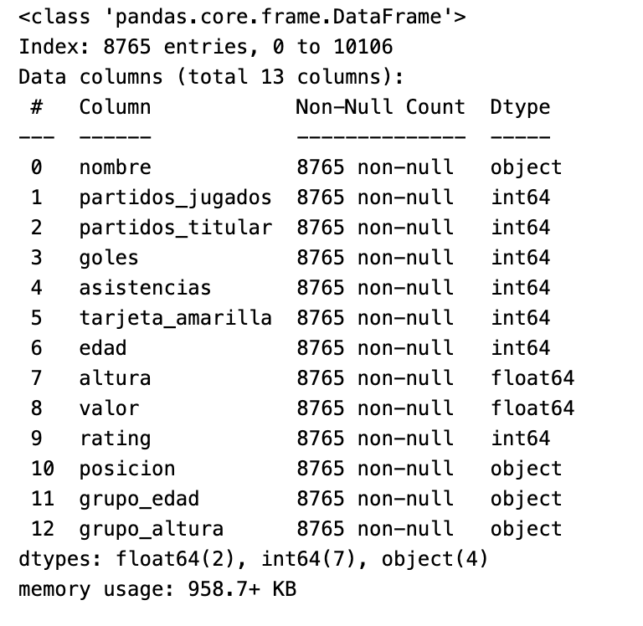
NUEVO DATA SET
Ahora el Data Frame tiene 13 columnas nuevamente pero con 8765 filas porque quitamos las edades = 0.
Ya puedo realizar el análisis variable a variable.

Slide 14
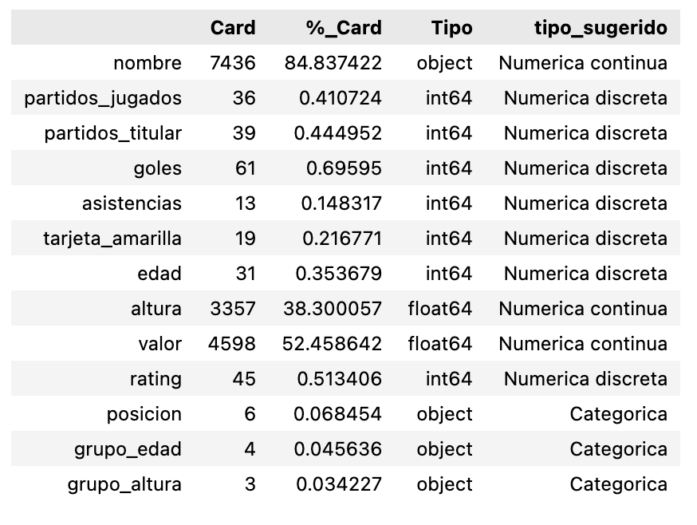
ANALISIS UNIVARIANTE
Identificamos cuales son varibales numéricas o categóricas según su cardinalidad.

Slide 15
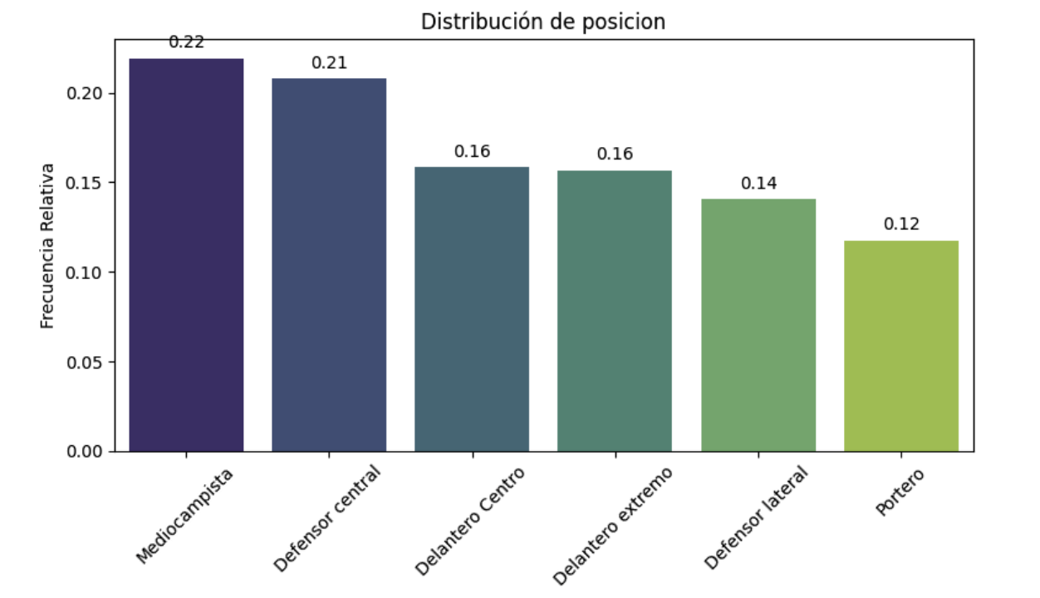
Categoricas
Posición:
Se muestran las frecuencias para las posiciones.
Se esperaba que para los porteros sea el que menor proporción haya porque hay solo una posición por cubrir.

Slide 16
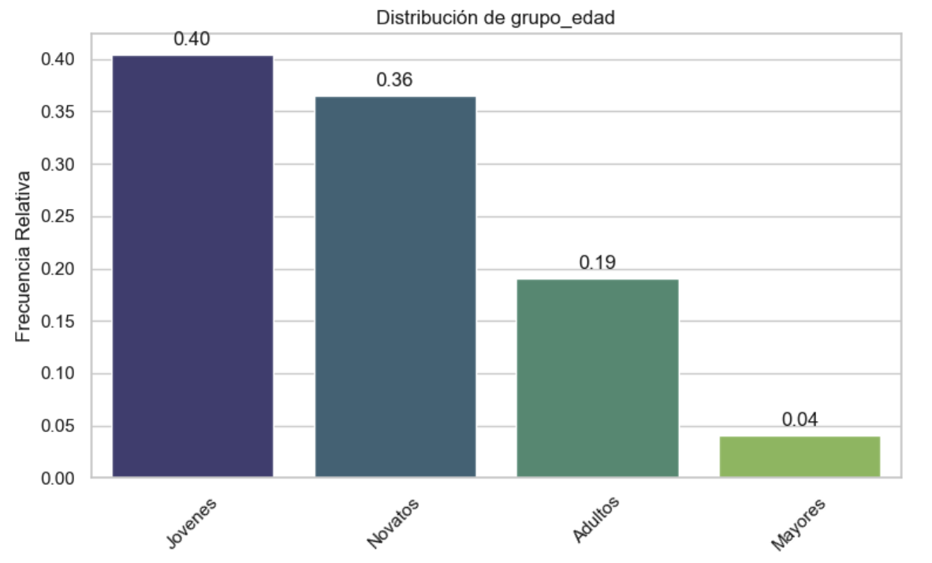
Categóricas
Grupo_edad:
Novatos: 16 – 22 años
Jóvenes: 23 – 28 años
Adultos: 29 – 35 años
Mayores: +36 años
Se esperaba esta distribución en la frecuencia. Y aquí es donde se plantea la hipótesis de: Para que un mayor continue su carrera tiene que jugar la mayoría de partidos, caso contrario dejaría el deporte profesionalmente.

Slide 17
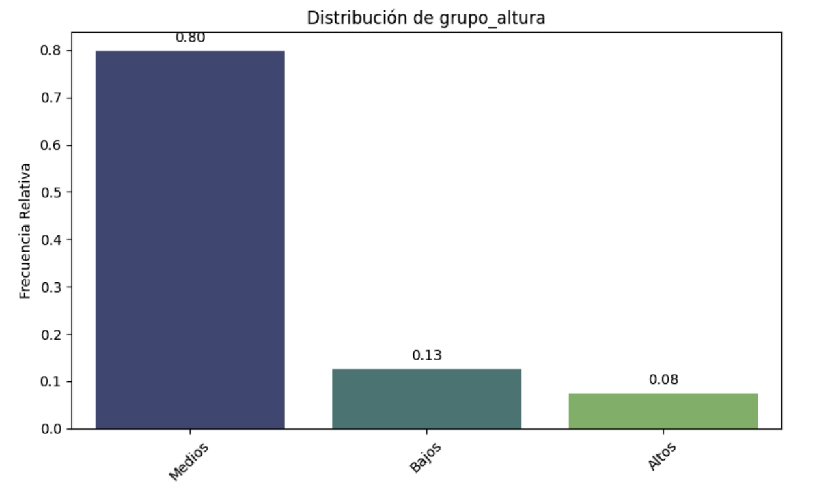
Categóricas
Grupo_altura:
Bajos: 160 – 175 cm
Medios: 175 – 187 cms
Altos: +187 cms
Se esperaba que las alturas de los jugadores sean normales, por lo tanto de estatura media.
Esta variable nos servirá para contestar si las alturas influyen en las posiciones, pero sabemos que el 80% son medios.

Slide 18
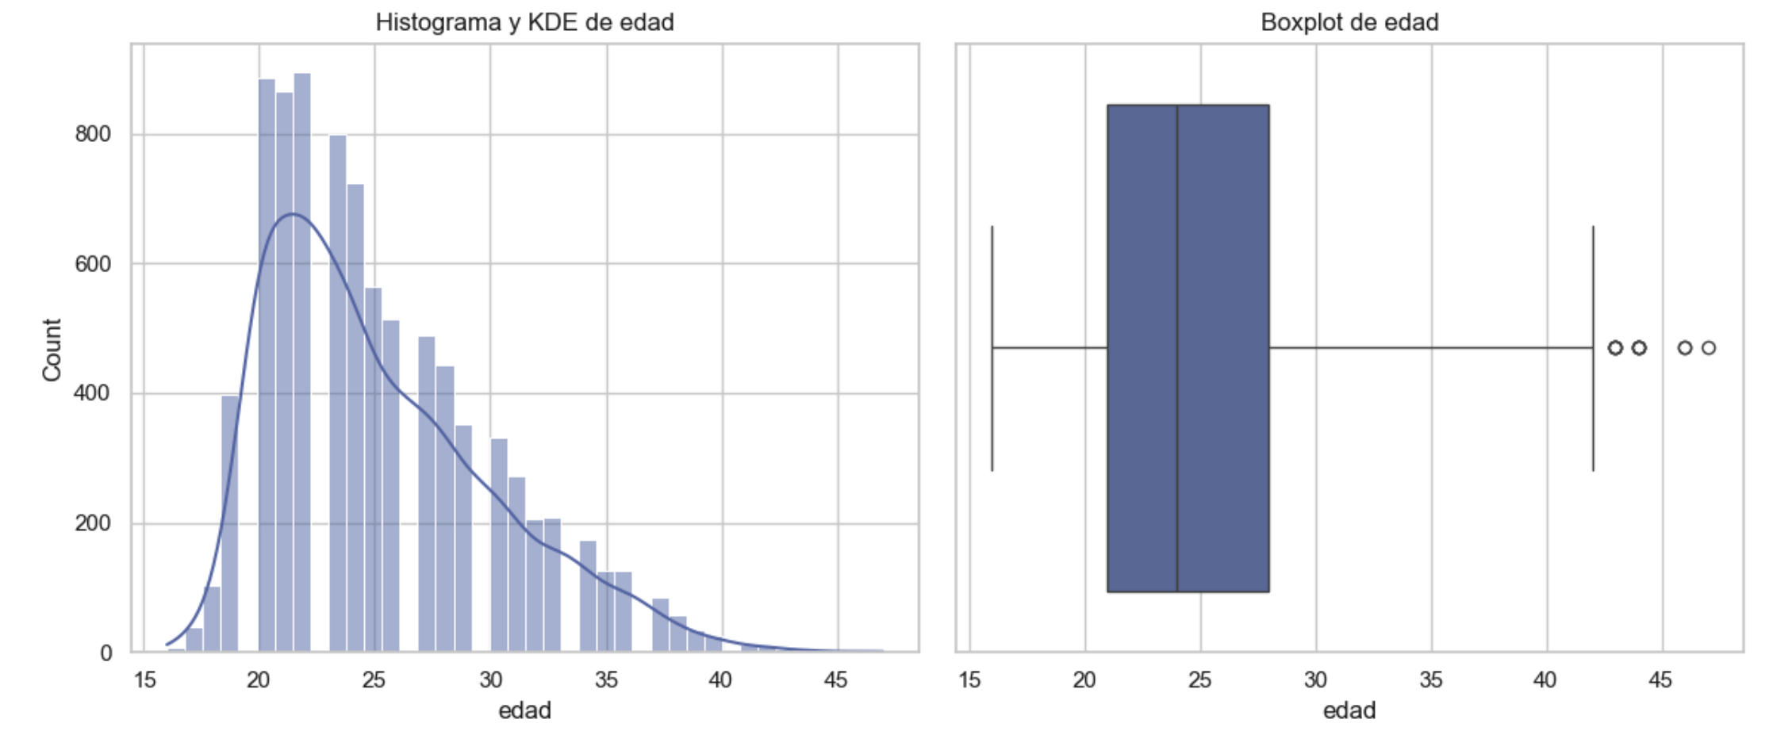
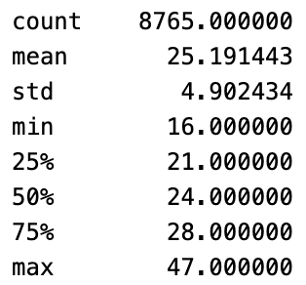
Numericas
edad:
La distribución del grafico es bastante normal, con un rango de min 16 y max 47 años. Pero la mayor concentración de los valores se da entre 21 y 28 años de edad. Ademas existen jugadores que ya pasaron su edad y van hasta los 47 identificando a partir de los 41 que ya es un Outlier.

Slide 19
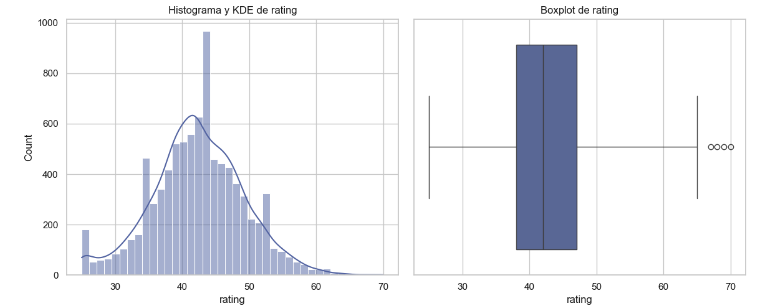
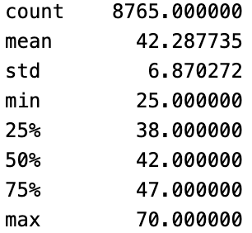
Numericas
rating:
Su distribución también es normal, y la mayor cantidad de valores se centran entre 38 y 47 puntos. La mediana y la media son prácticamente iguales. Hay existencia de Outliers que los podemos tratar como "ejemplos" a la hora de ver que se tiene en cuenta en el puntaje.

Slide 20
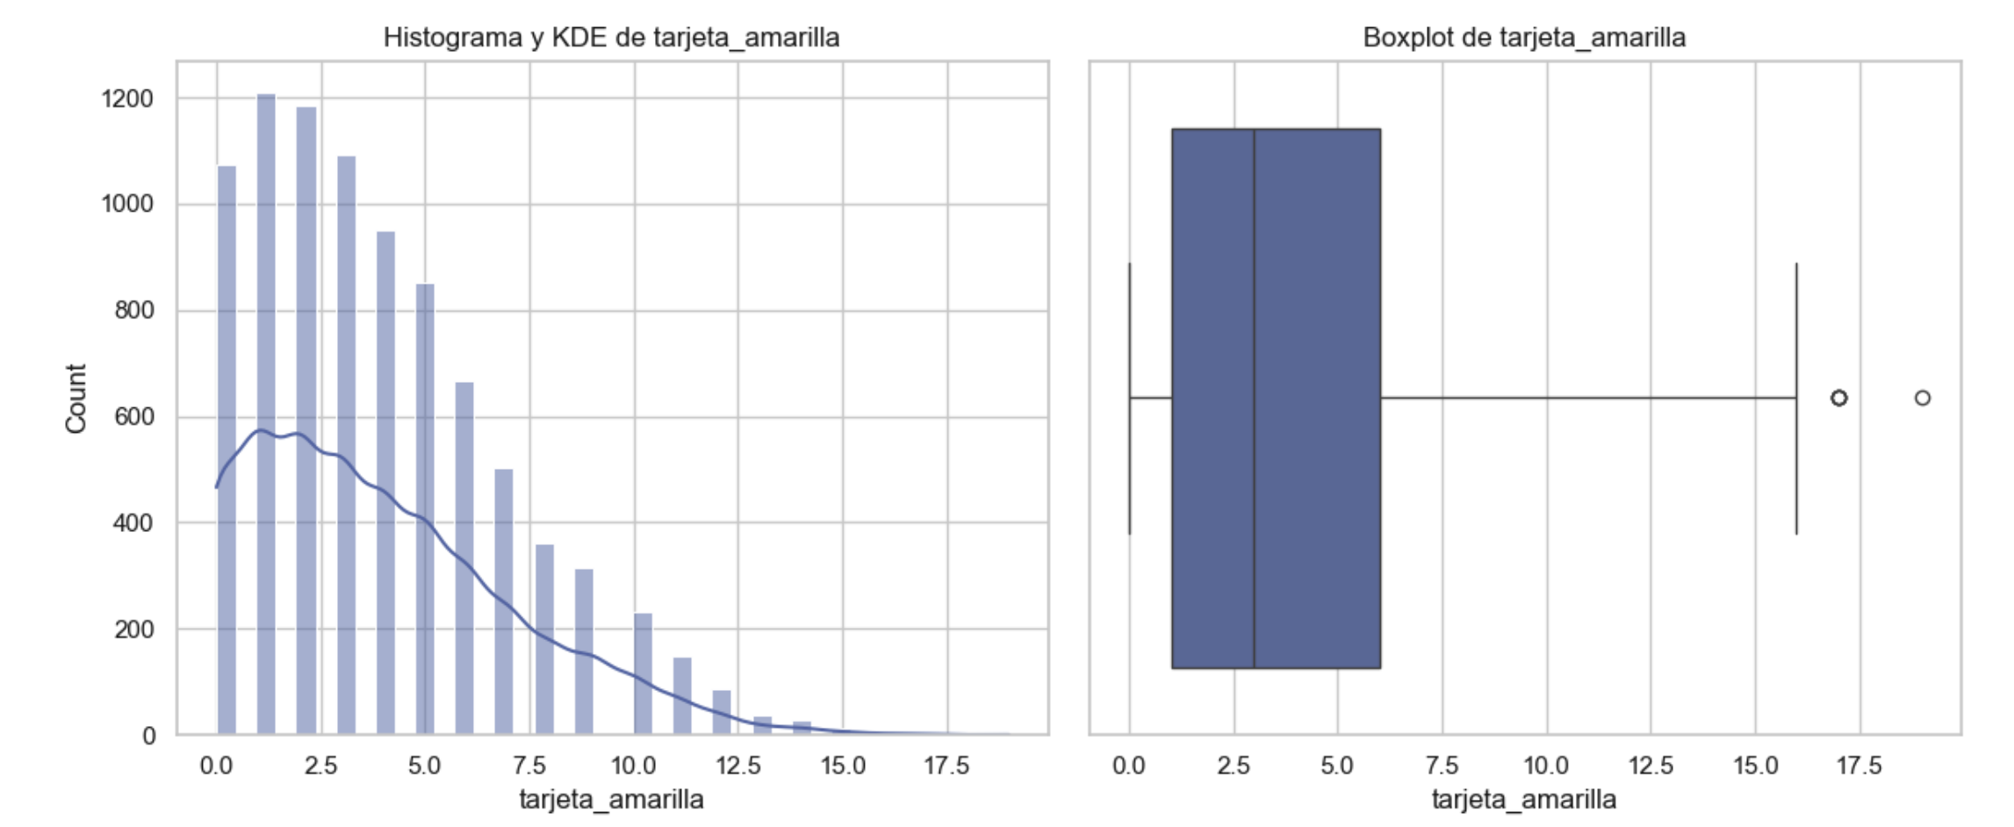
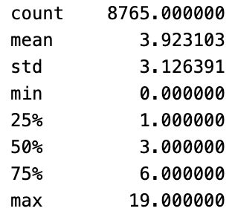
Numericas
Tarjetas_amarillas:
La conducta de los jugadores presenta una media y mediana que difieren solo en un punto, la distribución de los valores se concentra entre 1 y 6 tarjetas amarillas por jugador. Y hay existencia de outliers, por lo podrian plantearse advertencias a los clubes para mantener la conducta en la liga.

Slide 21
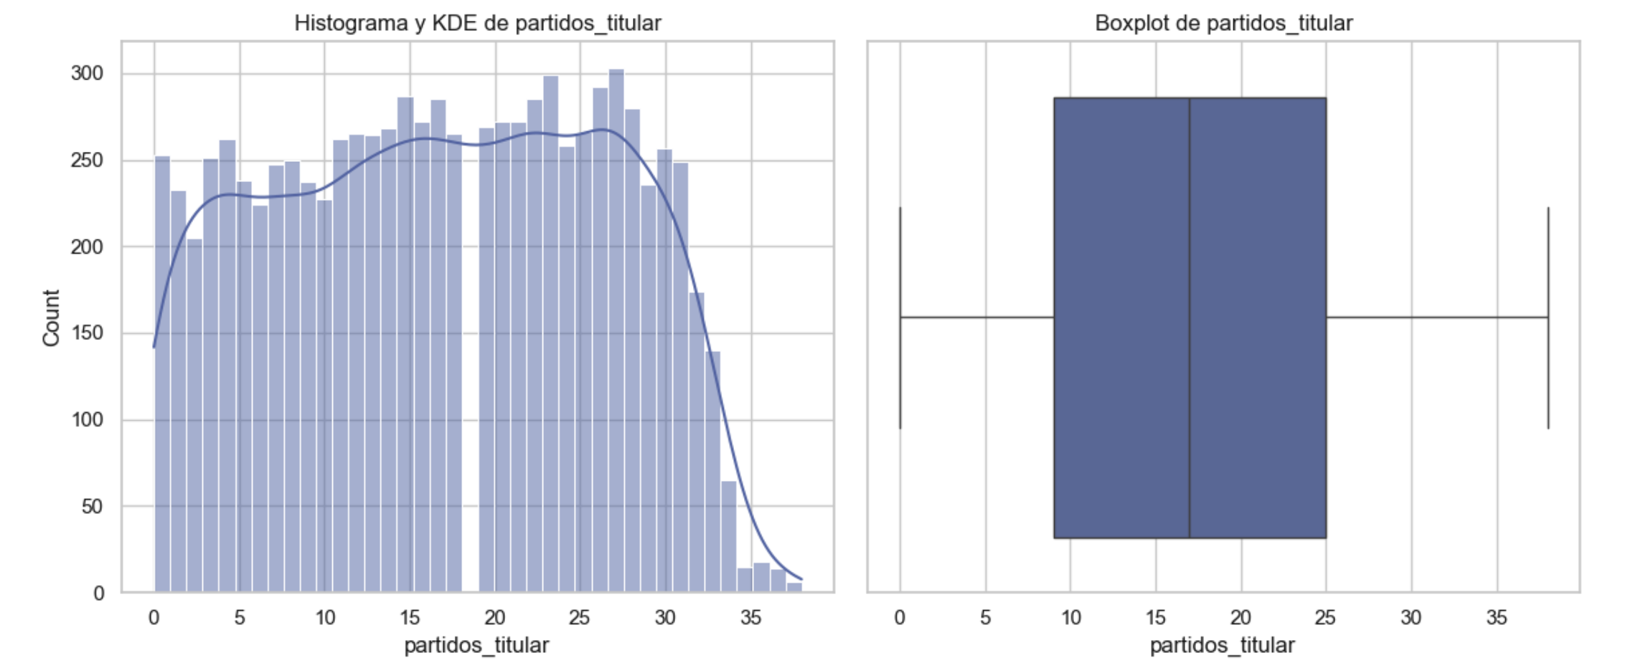
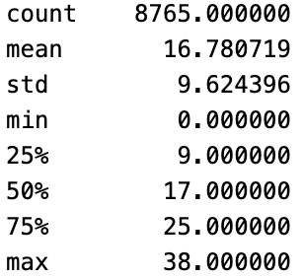
Numericas
Partidos_titular:
Esta variable nos puede orientar en que podrían ser la consecuencia de un buen rating o rendimiento, ya que a mayor cantidad de partidos de titular se puede decir que el jugador es muy bueno y fundamental para su equipo, lo contrario nos daría un redimiendo mas bajo. Se mostrará en el análisis bivariante.

Slide 22
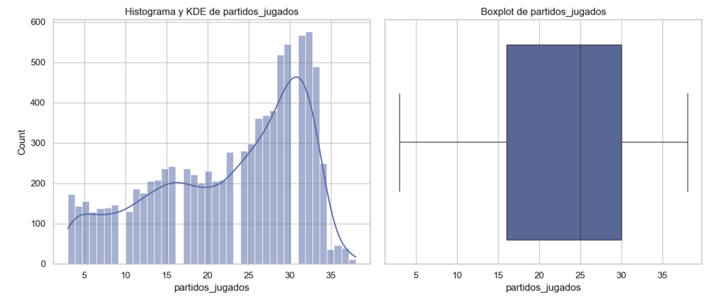
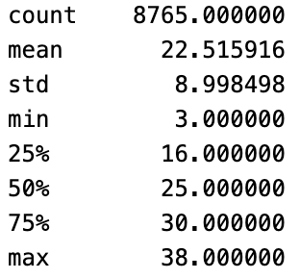
Numericas
partidos_jugados:

Slide 23
Analisis bivariante
A partir de ahora ya puedo ir contestando las preguntas que al principio quería resolver. Por lo tanto recordare las preguntas y las respondere luego de la combinacion de las variables.

Slide 24
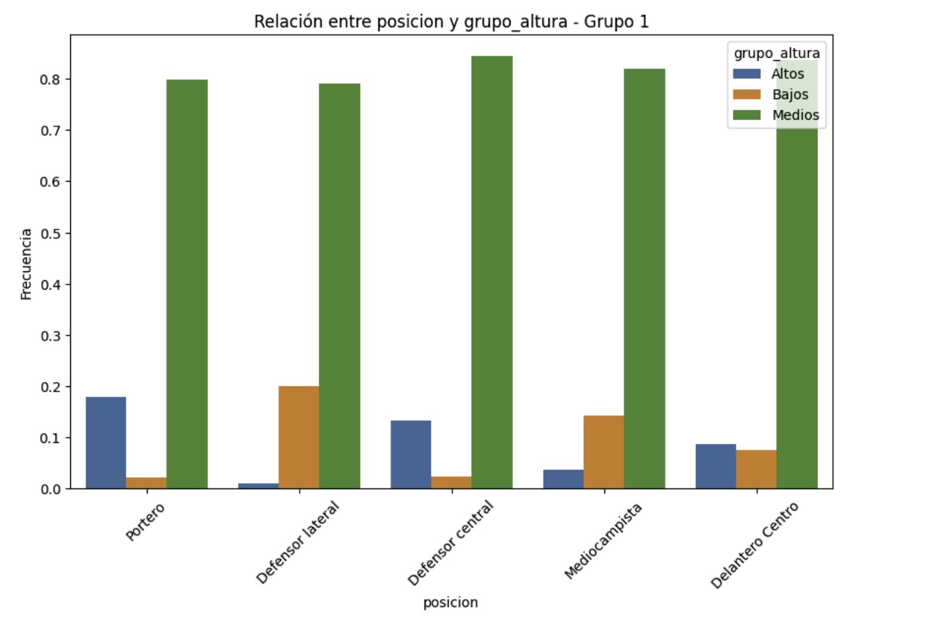
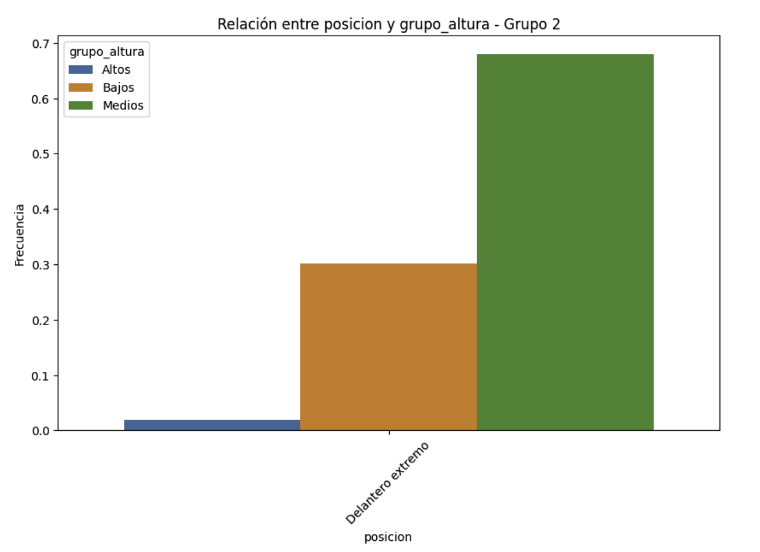
1. Se relaciona la estatura del jugador por la posición en la que juega, teniendo en cuenta que los defensores, delanteros y porteros pueden ser mas altos que los mediocampistas? Y que pasa con la edad?

Slide 25
RESPUESTA 1 – (Altura)
Efectivamente, recordando que la estatura media es la que mas predomina en el data set, quiero observar solo los de estatura alta y baja. Y se reparten de la siguiente manera:
Al parecer es excluyente si no eres alto para jugar de portero, defensor central, o delantero centro.
Por otro lado, si eres bajo es recomendable ser delantero extremo, defensor lateral o mediocampista.
Siguiendo este análisis si eres jugador y te interesa probarte en un club, deberías tener en cuenta en que posición probarte, a no ser que seas extraordinario en este deporte y puedas jugar en cualquier posición sin importar tu altura.

Slide 26
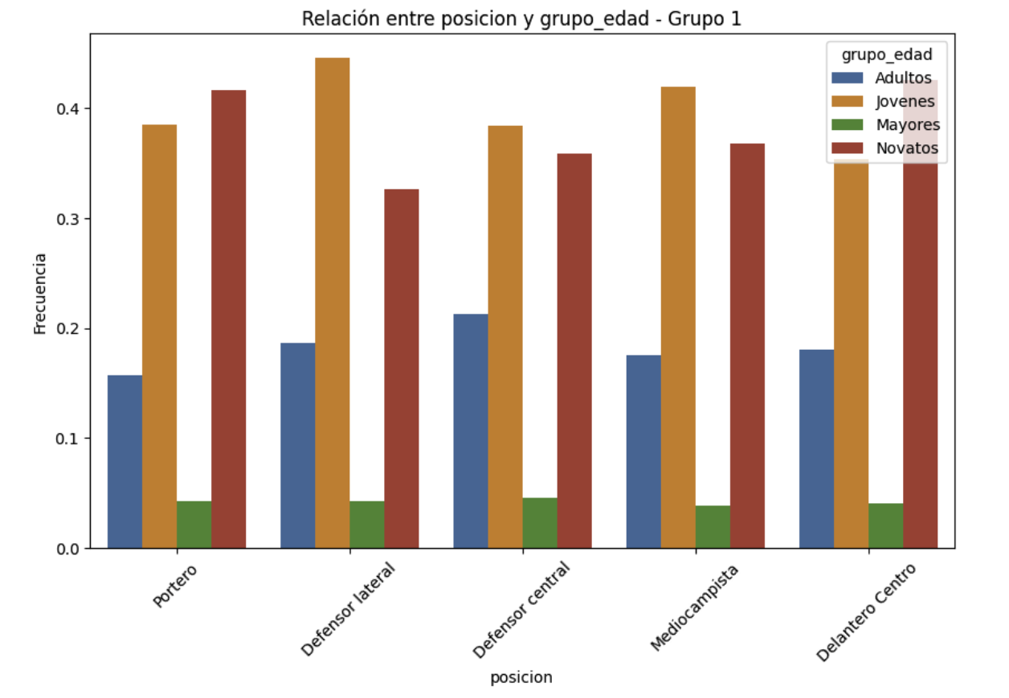
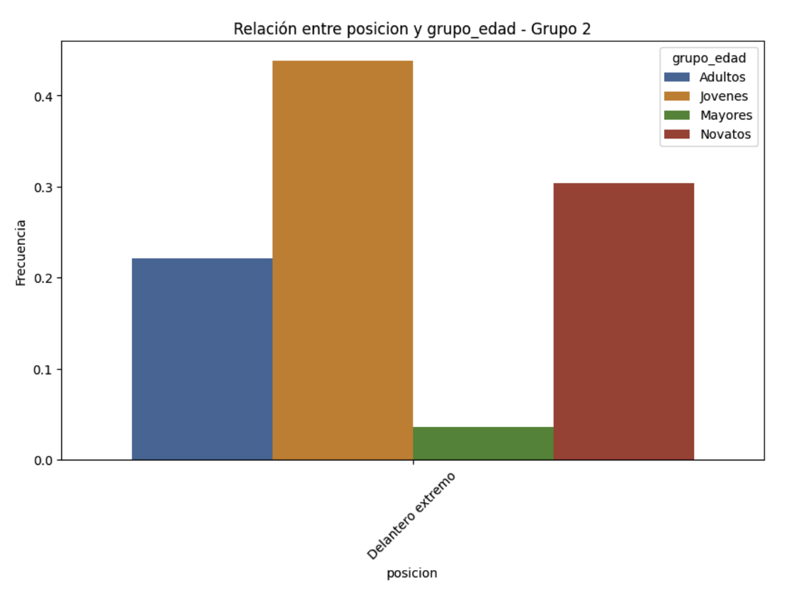
1. Y que pasa con la edad?
Según los gráficos, vemos que la edad no parece definir en que posición conviene jugar, pero si vemos que tal vez si eres mayor no optes por jugar de delantero extremo, que es donde se necesita velocidad y explosión.

Slide 27
2. Hay una tendencia mas de mala conducta por posición?
Para responder esta pregunta utilizo ANOVA ya que estoy analizando una variable categórica no binaria con una numérica.
Valor p: 8.669552376579864e-173
Esto significa que rechazamos la hipótesis nula y decimos que hay posiciones que reciben mas tarjetas amarillas que otras.
Lo veo con el grafico de la media respecto a cada una.

Slide 28
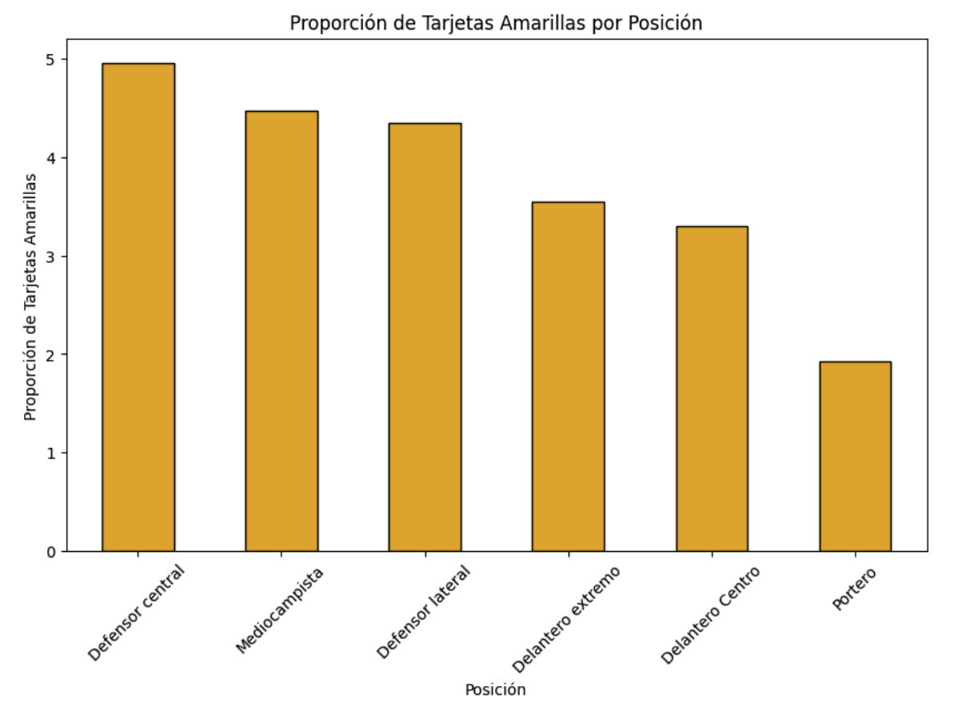
2. Hay una tendencia de mala conducta por posición?
Es lógico pensar que los que juegan detrás de la mitad del campo son los que mas interrumpen el juego, por lo tanto los defensores centrales, mediocampistas y defensores laterales son los que mas amonestaciones reciben.
Se esperaba en los porteros que la media sea baja, ya que ellos no cometen muchas infracciones, se propone para otros análisis ver cuantas amarillas fueron por mala conducta y cuantas fueron por interrumpir una jugada con falta.

Slide 29
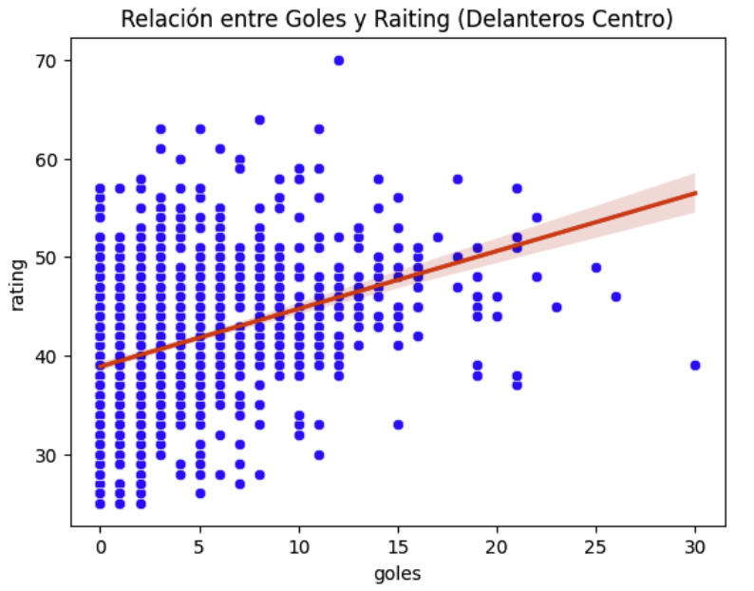
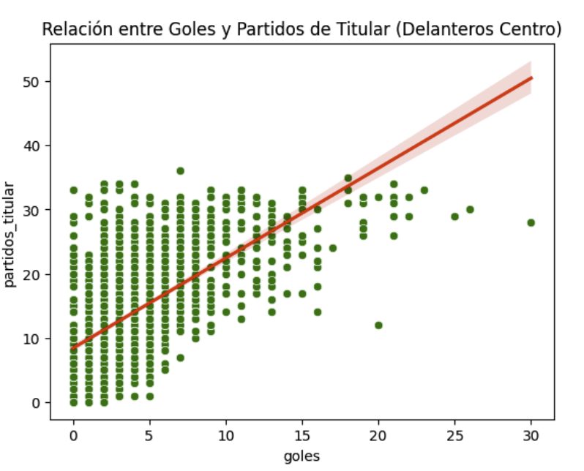
3. Los delanteros centro mejor calificados son los que tienen mas goles? Si hacen mas goles, tienen mas partidos de titular?
El grafico nos muestra una gran dispersión en ambos casos, porque no es excluyente que haga un gol o que juegue de titular. Pero es interesante ver como si haces mas goles, mas partidos de titular juegas. Esto era lo esperado ya que la función principal de un delantero centro hoy en día es hacer goles, aunque, si analizamos rating, la correlación es un poco mas leve. Esto se da a que hay otros factores a la hora de analizar el rating del jugador.

Slide 30
4. Se opta generalmente por tener jugadores experimentados dentro del campo?
Nuevamente utilizo ANOVA (grupo_edad = categorica, partidos_jugados = numérica)
Valor p: 5.029069877438021e-52
Esto significa que rechazamos la hipótesis nula y las medias en partidos jugados son distintas.
Ahora lo intentare explicar con un grafico de boxplot.

Slide 31
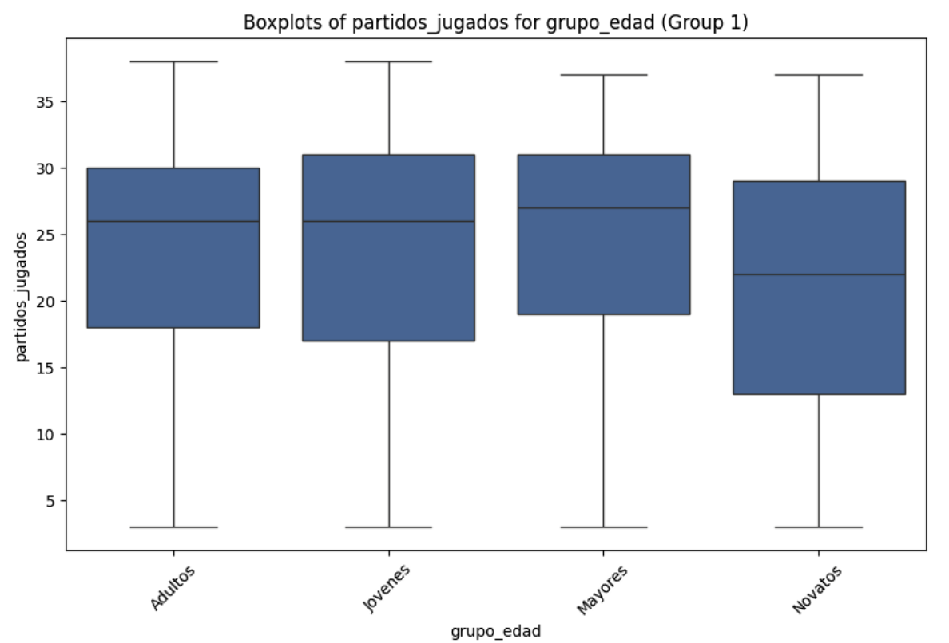
4. Se opta generalmente por tener jugadores experimentados dentro del campo?
Es interesante ver este grafico ya que hemos visto antes que este Data Set esta minado de Novatos y Jovenes.
No obstante, los mayores se ubican por encima de la media y no importa que sean el grupo de menor frecuencia, por lo que esto indica que los mayores que quedan en la liga son los que mas partidos juegan de los distintos grupos de edad.

Slide 32
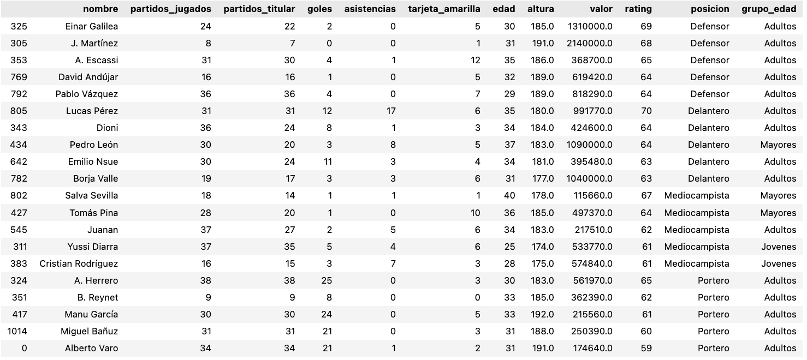
5. Mostrar los mejores 5 jugadores por posición y ver en que grupo de edad se encuentran.

Slide 33
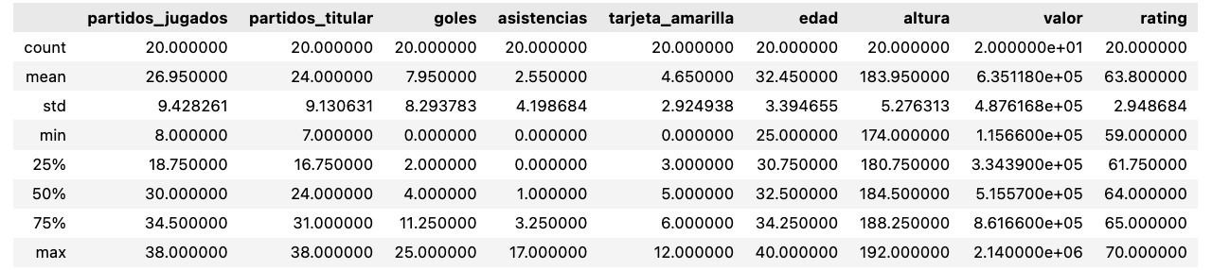
5. Mostrar los mejores 5 jugadores por posición y ver en que grupo de edad se encuentran.
Según el rating, vemos los jugadores con mayor puntuación por posición y hay un dato muy curioso a tener en cuenta.
Los mejores jugadores por posición son los que tienen mas experiencia, por lo tanto si soy un equipo de estas competiciones, tendría que pensar en tenerlos dentro del campo de juego.

Slide 34
Muchas gracias !

